Slide 1

Presentación de la sesión
Obtención y Preparación de Datos

Slide 2
Repaso y Activación de Conceptos: “Preparándonos para avanzar”

Slide 3
Título de la sesión
Librerías para Ciencia de Datos
Aprendizajes
Manipular datos utilizando estructuras de vectores y matrices utilizando biblioteca NumPy para resolver un problema.

Slide 4
Temáticas
1. Introducción al Módulo.
2. Librería NumPy.
3. Introducción Librería Pandas.
4. Reforzar y profundizar conceptos (asincrónico).

Slide 5
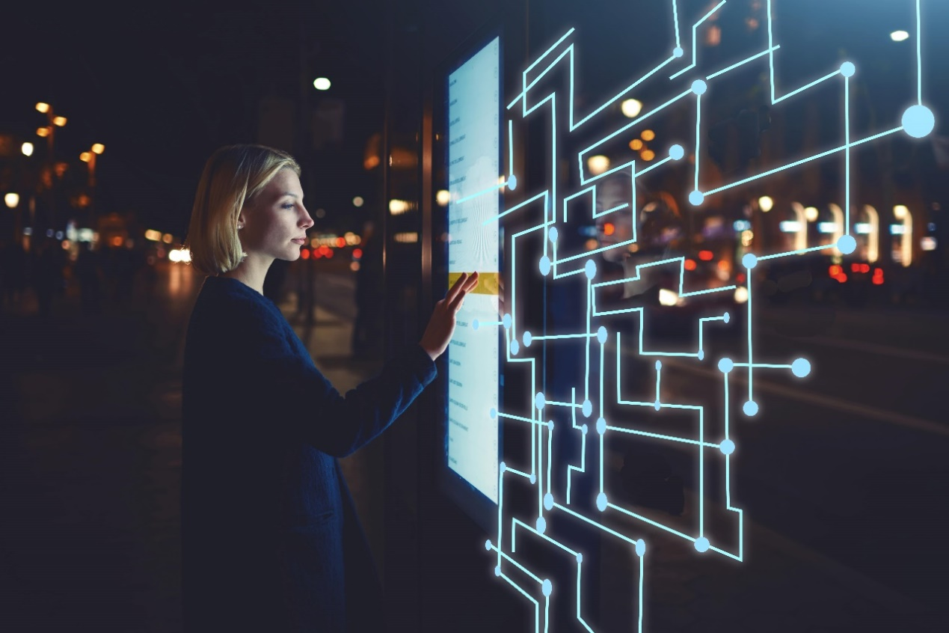

Estructura de la Sesión
Sesión Sincrónicas (3 hrs)
Introducción al módulo.
Librería NumPy.
Introducción Librería Pandas.
Sesión Asincrónicas (1 hr)
Reforzamiento de conceptos.

Slide 6

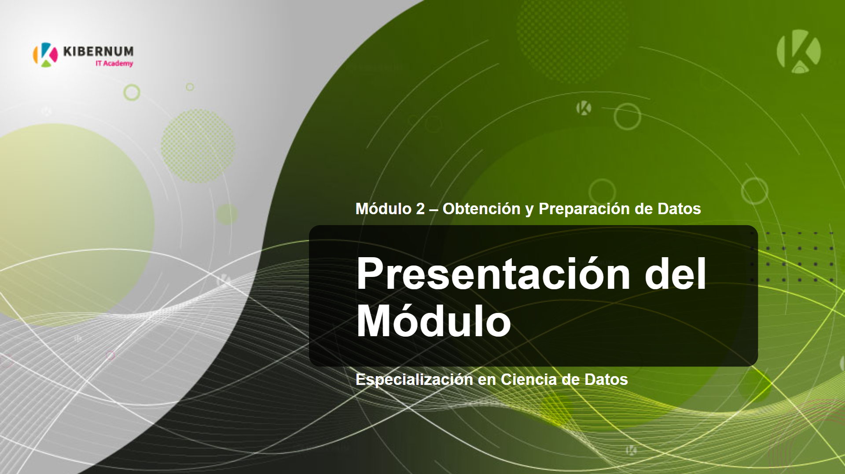
1. Introducción al módulo
Presentación:
“Presentación módulo.ppt”
Aprendizaje esperado.
Temáticas.
Modo de evaluación.
Pre-procesamiento de datos.

Slide 7

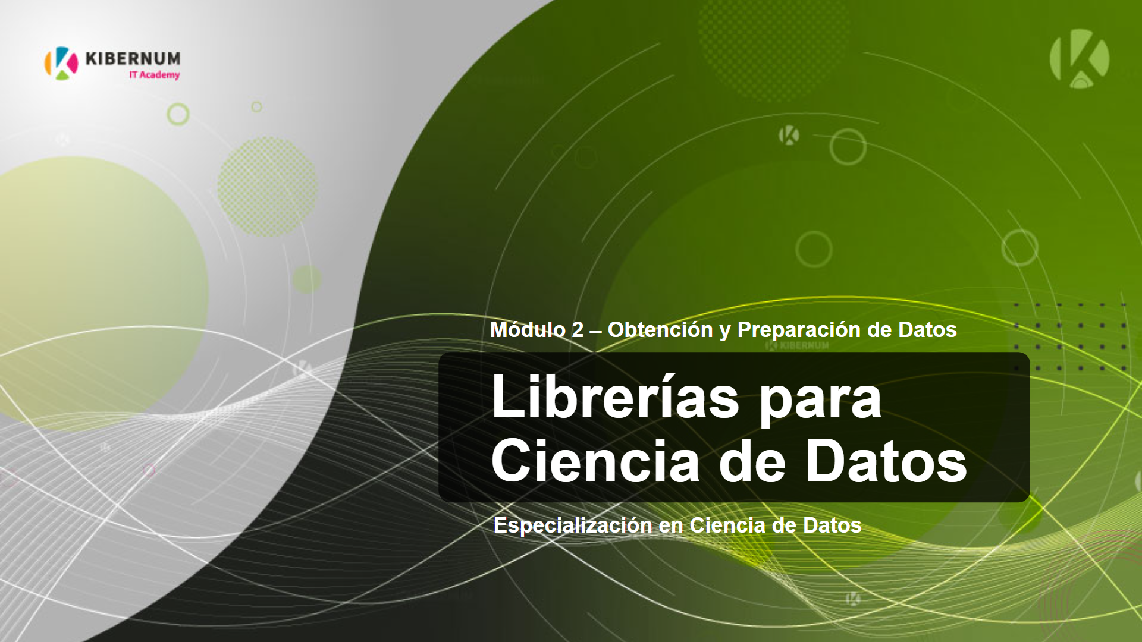
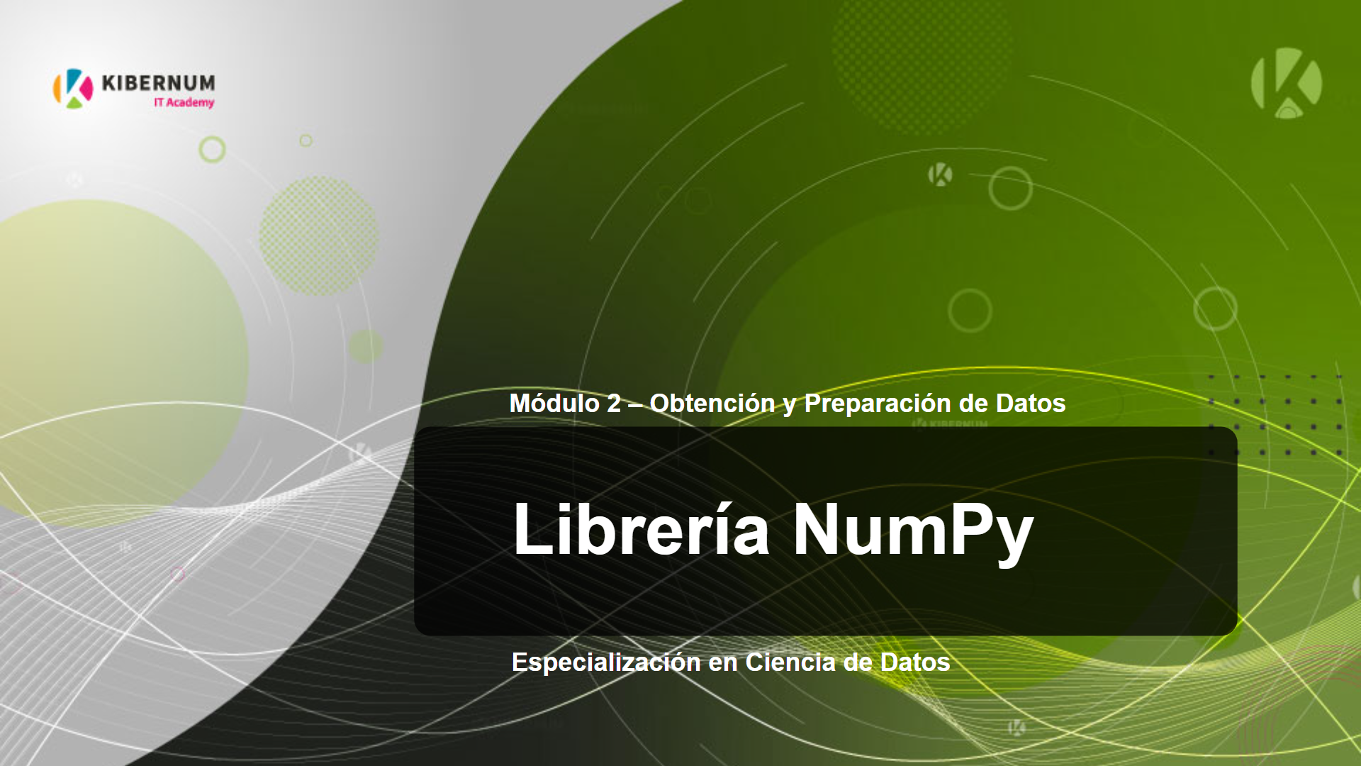
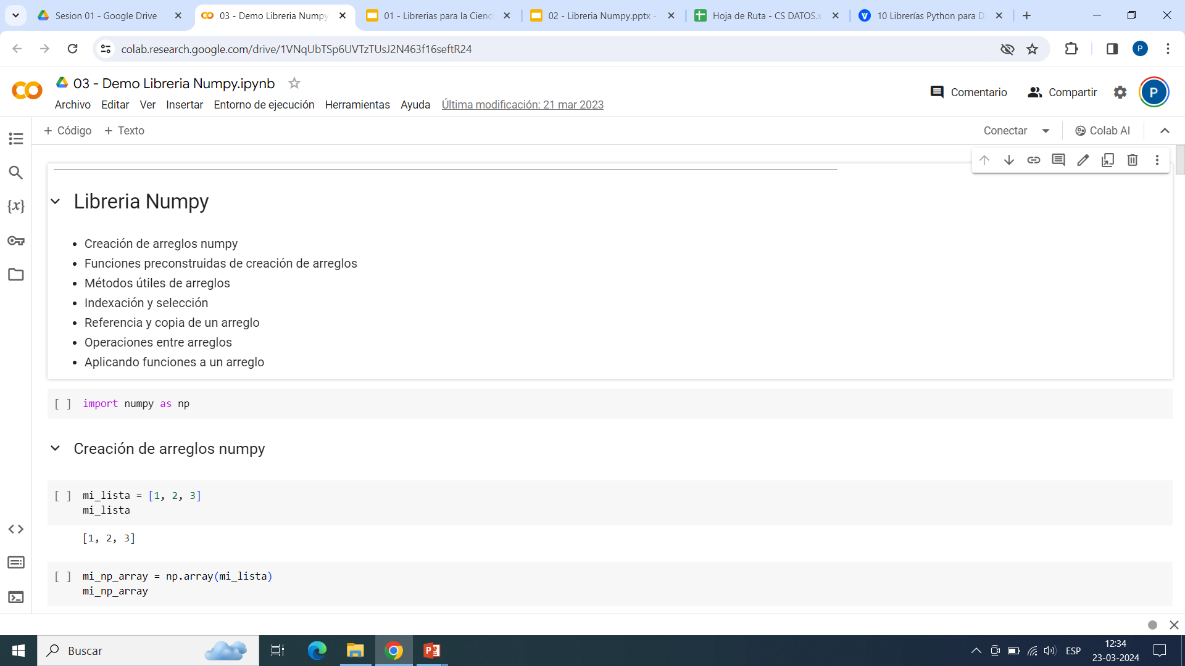
2. Librería NumPy
Presentación:
“Librerías para la ciencia de datos.pptx”
“Librería Numpy.pptx”
Demostración:
“Demo Librería NumPy.ipynb”

Slide 8
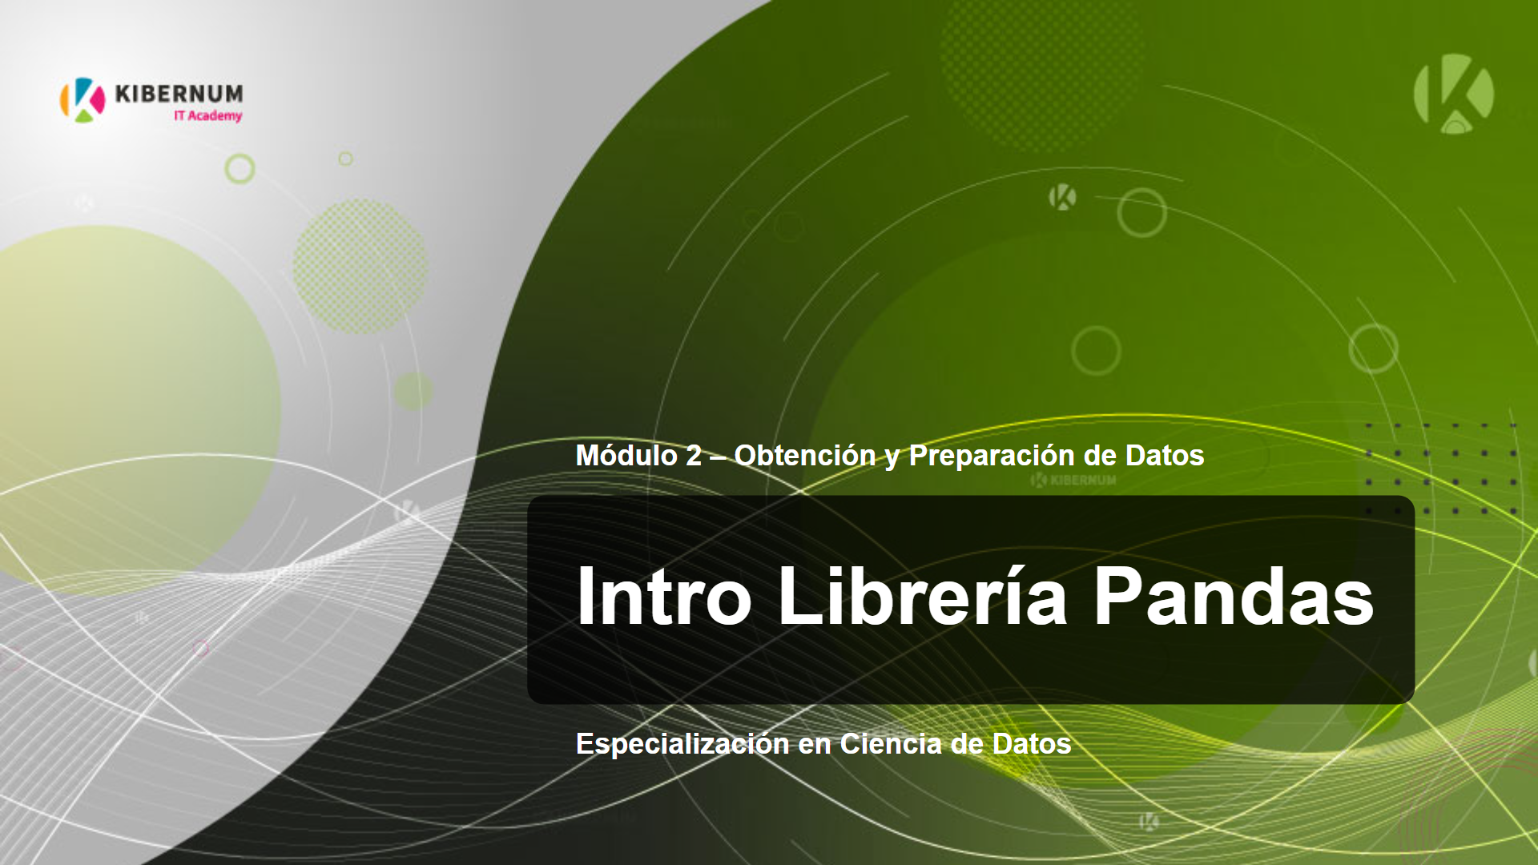
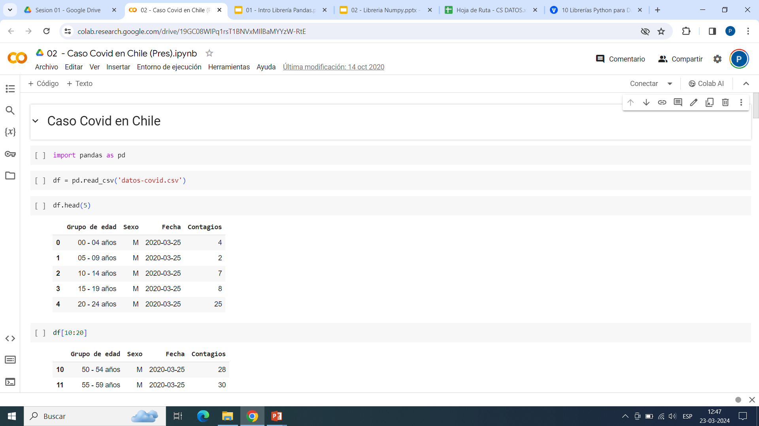
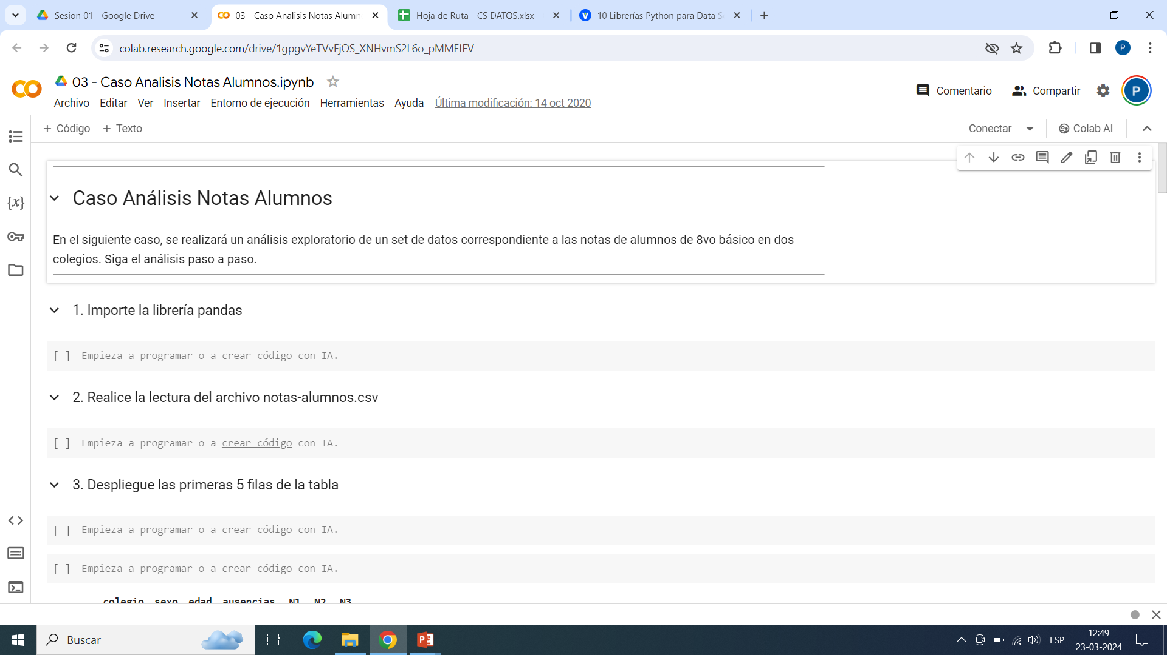
3. Introducción Librería Pandas
Presentación:
“Intro Librería Pandas.pptx”
Demostración:
“Caso covid Chile.ipynb”
Actividad Grupal:
“Caso Notas Alumnos.ipynb”
“Rúbrica Autoevaluación
Caso Notas Alumnos.xlsx”

Slide 9
4. Desafío Sesión
Actividad Guía y ejercicios (asincrónico):
“Guía Librería Numpy.ipynb”
“Ejercicio Guiado Numpy.ipynb”

Slide 10
Cierre de la Sesión

Slide 11
Recapitulación y Reflexión: “Lo que hemos aprendido hoy”

Slide 12

¡Consejos para el éxito!
Practica, practica y practica…
No te sientas frustrado ni sientas que no sirves para esto, la partida siempre cuesta un poco más.
Siéntete parte de la comunidad, comparte.
“Tu FUTURO se decide por lo que haces HOY,
no MAÑANA”

Slide 13

Dudas y consultas

Slide 14
Fin de la Sesión

